Slide 1


Kriptografija
Omar Selimović

Slide 2
CONTENTS
01.
02.
03.
04.
Razmjena ključeva
Protokoli
Simetrična kriptografija
Asimetrična kriptografija

Slide 3

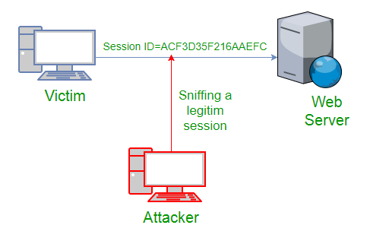
Uvod
Kriptografija, kao grana informatike, se bavi zaštitom podataka te igra ključnu ulogu u osiguravanju povjerljivosti, integriteta i autentičnosti podataka u računarskim mrežama

Slide 4
Razmjena ključeva
Razmjena ključeva predstavlja ključni korak u sigurnoj komunikaciji u računarskim mrežama.
Glavni problem s kojim se susrećemo je kako sigurno razmijeniti ključeve između svije strane.
Pri razmjeni ključeva postoji mogućnost prisluškivanja i manipulacije podataka.

Slide 5
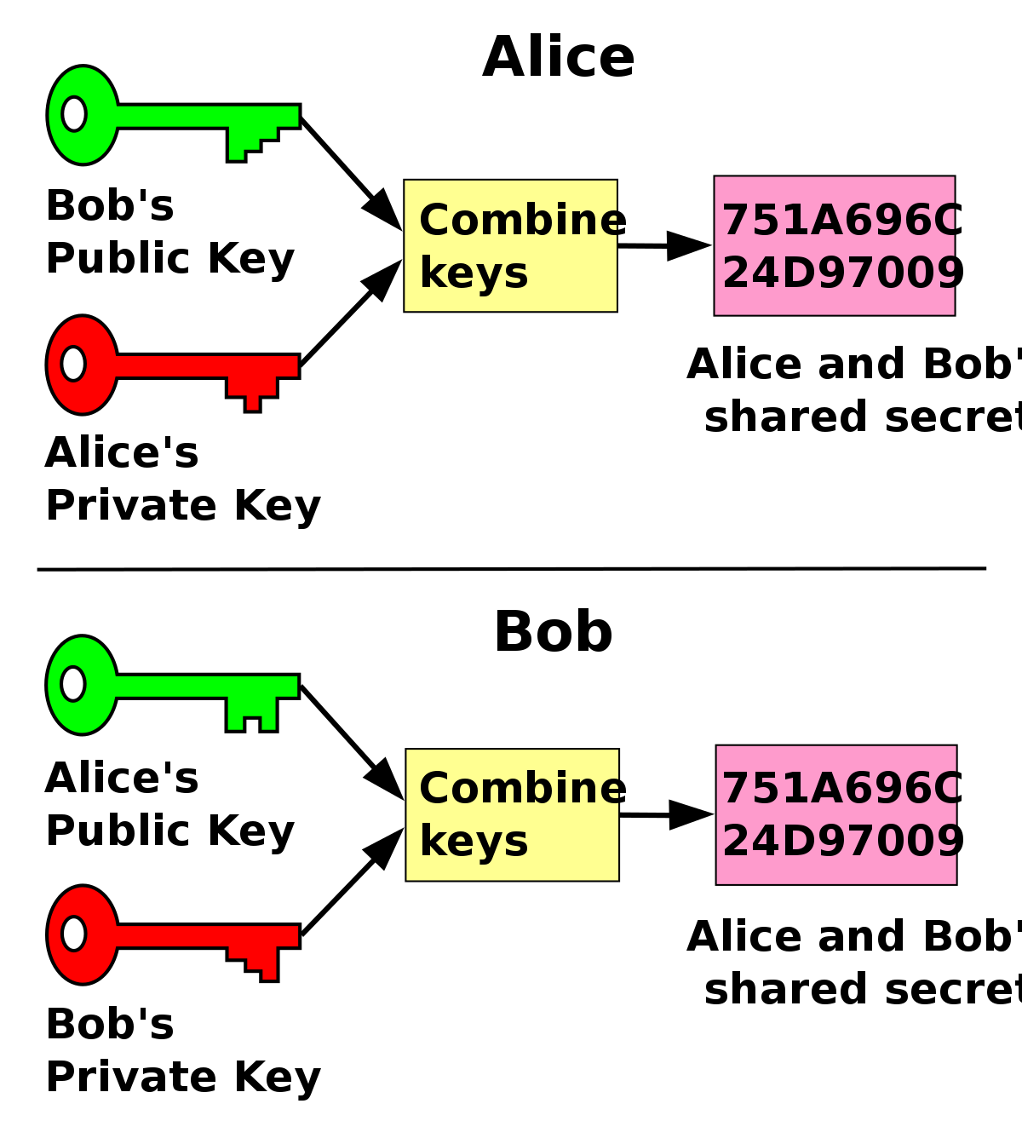
Razmjena ključeva
-protokoli-
Diffie-Hellman protokol
RSA protokol
IKE protokol

Slide 6
Razmjena ključeva
Diffie-Hellman protokol
Diffie-Hellman protokol je algoritam koji omogućuje dva korisnika da sigurno razmjene ključeve preko nesigurne komunikacijske mreže. Radi na osnovi matematičkog problema diskretnog logaritma.
Ovaj protokol je siguran zbog računske složenosti problema diskretnog logaritma. Čak i ako napadač prisluškuje komunikaciju i zna javne ključeve, teško mu je izračunati privatne ključeve ili zajednički tajni ključ bez rješavanja tog problema.

Slide 7
Razmjena ključeva
-RSA protokol-
RSA (Rivest-Shamir-Adleman) je kriptografski protokol koji se koristi za razmjenu ključeva, digitalno potpisivanje i šifriranje podataka. Temelji se na matematičkom problemu faktorizacije velikih brojeva.
RSA protokol je siguran jer faktorizacija velikih brojeva, koja je potrebna za otkrivanje privatnog ključa, trenutno nije izvediva u razumnom vremenu.

Slide 8

Simetrična kriptografija
Simetrična kriptografija je vrsta kriptografskog sustava u kojem se isti ključ koristi za šifriranje i dešifriranje podataka. Ovaj ključ se naziva tajni ključ ili simetrični ključ. Simetrična kriptografija je jednostavna i brza, ali postoji izazov kako sigurno razmijeniti tajni ključ između dvije komunikacijske strane.

Slide 9

Simetrična kriptografija
-algoritmi-
Simetrični algoritmi su matematičke funkcije koje se koriste za šifriranje i dešifriranje poruka koristeći isti tajni ključ.
AES je najčešće korišteni simetrični kriptografski algoritam.
DES je stariji simetrični kriptografski algoritam koji koristi ključ dužine 56 bitova.
3DES je poboljšanje DES-a koje koristi isti algoritam, ali primjenjuje ga tri puta s različitim ključevima.

Slide 10
Simetrična kriptografija
-prednosti-
Simetrični algoritmi su brzi i učinkoviti.
Smetrična kriptografija je jednostavna za implementaciju i zahtijeva manje kompjuterskih resursa.
-nedostatci-
Izazov razmjene tajnog ključa između dvije komunikacijske strane.
Ako se ključ ne razmijeni sigurno, postoji rizik od napada presretanjem ključa i kompromitiranja sigurnosti podataka.

Slide 11

Asimetrična kriptografija
Asimetrična kriptografija, također poznata kao javni ključ kriptografija, je vrsta kriptografskog sustava u kojem se koriste dva različita ključa - javni ključ i privatni ključ. Javni ključ se dijeli s drugima, dok privatni ključ ostaje tajna. Ovi ključevi su međusobno povezani matematičkim funkcijama, što omogućuje šifriranje podataka s jednim ključem i dešifriranje s drugim ključem.

Slide 12

Asimetrična kriptografija
-algoritmi-
Primjeri popularnih asimetričnih algoritama su RSA (Rivest-Shamir-Adleman), Diffie-Hellman, ElGamal ECC (Elliptic Curve Cryptography).

Slide 13
Asimetrična kriptografija
-prednosti-
Nema potrebe za razmjenom tajnog ključa između dvije strane.
Svaka strana generira svoj par ključeva - javni i privatni, čime se eliminira izazov razmjene tajnog ključa.
-nedostatci-
Asimetrična kriptografija je složenija i sporija u odnosu na simetričnu kriptografiju.
Matematički algoritmi koji se koriste u asimetričnoj kriptografiji zahtijevaju više računarske snage i resursa.

Slide 14
Zaključak
Kriptografija igra vitalnu ulogu u sigurnosti računarskih mreža. Kombinacija simetrične i asimetrične kriptografije, uz korištenje protokola razmjene ključeva, omogućuje sigurnu komunikaciju, zaštitu podataka i osigurava povjerljivost, autentičnost i integritet informacija koje se prenose putem mreže. Kriptografija je temeljni alat za održavanje sigurnosti u digitalnom dobu i nastavit će se razvijati kako bi se suočila s novim izazovima i prijetnjama.

Slide 15
Hvala na pažnji

